Slide 1
আজকের পাঠে সবাইকে স্বাগতম

Slide 2
পরিচিতি
দিব্যেন্দু কুমার পাল
সহকারি শিক্ষক
বারোমাসা সরকারি প্রাথমিক বিদ্যালয়
কোটচাঁদপুর,ঝিনাইদহ
বিষয়ঃ প্রাথমিক বিজ্ঞান
শ্রেণিঃ চতুর্থ
অধ্যায়ঃ সাত
পাঠঃ শক্তি উৎপাদনে প্রাকৃতিক সম্পদের ব্যবহার

Slide 3
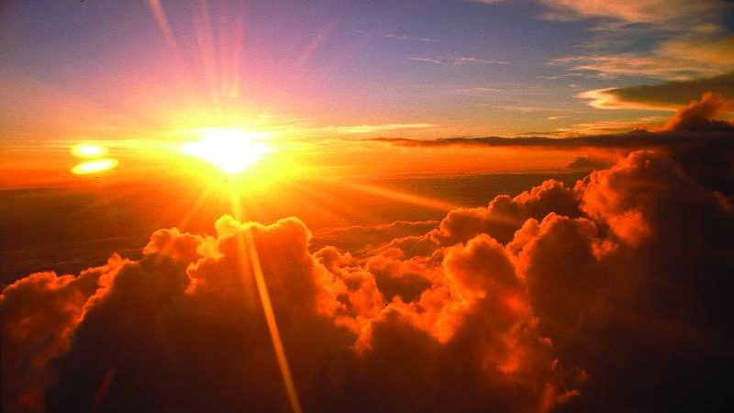
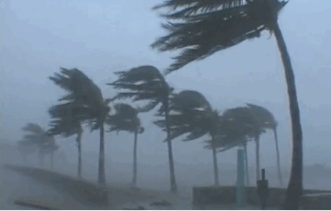
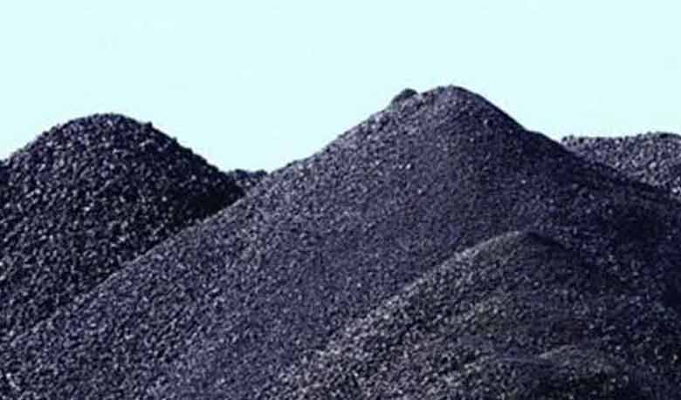
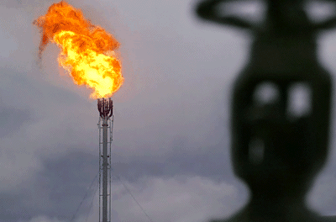
নিচের ছবিতে তোমরা কী দেখতে পাচ্ছ?
বিভিন্ন ধরনের প্রাকৃতিক শক্তির উৎস।

Slide 4
আমরা আজ জানব
শক্তি উৎপাদনে প্রাকৃতিক সম্পদের ব্যবহার।

Slide 5
শিখনফল
১। শক্তি উৎপাদনে প্রাকৃতিক শক্তির উৎসগুলোর নাম বলতে পারবে।
২। শক্তি উৎপাদনে প্রাকৃতিক শক্তির ব্যবহার বর্ণনা করতে পারবে।

Slide 6
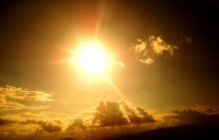
তোমরা বলতে পার শক্তির গুরুত্বপূর্ণ উৎস কী?
সূর্যের আলো

Slide 7
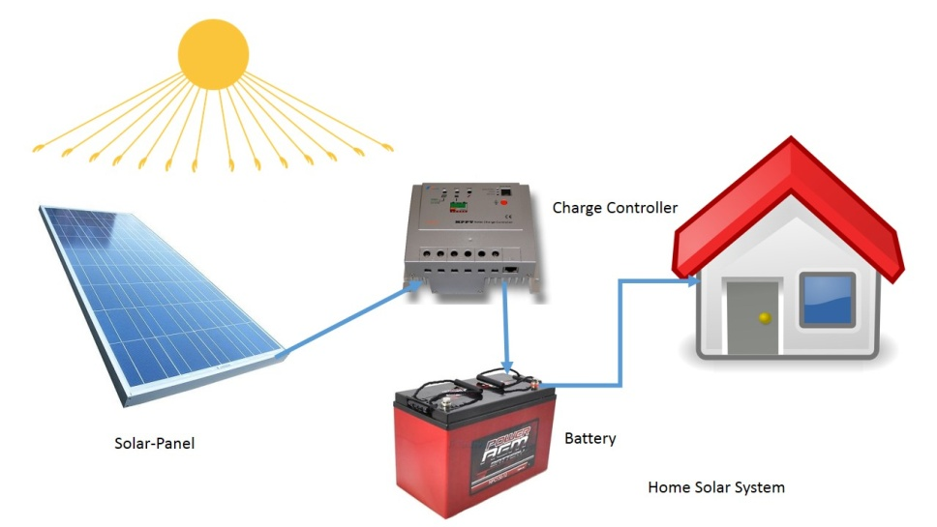
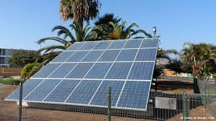
তোমরা বলতে পার সৌরপ্যানেল কী?
সৌরপ্যানেল হল এক ধরণের যন্ত্র যা সূর্যের আলোকে বিদ্যুৎশক্তিতে রুপান্তর করে।
আমরা বাড়ির ছাদে বা ক্যালকুলেটারে সৌরপ্যানেল দেখে থাকি।

Slide 8
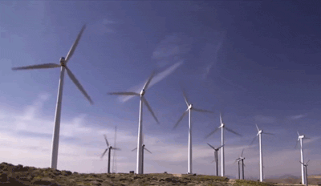
নিচের ছবিতে কী দেখতে পাচ্ছ?
জোরে বায়ু প্রবাহিত হচ্ছে।
তোমরা বলতে পারবে বায়ু প্রবাহ কীভাবে কাজে লাগানো যায়?
বায়ুপ্রবাহ জেনারেটরের সাথে যুক্ত উইন্ডমিলের টারবাইন ঘোরায় এবং বিদ্যুৎ উৎপাদন করে।

Slide 9
একক কাজ
১। শক্তি উৎপাদনে প্রাকৃতিক শক্তিগুলোর উৎস কী কী?

Slide 10
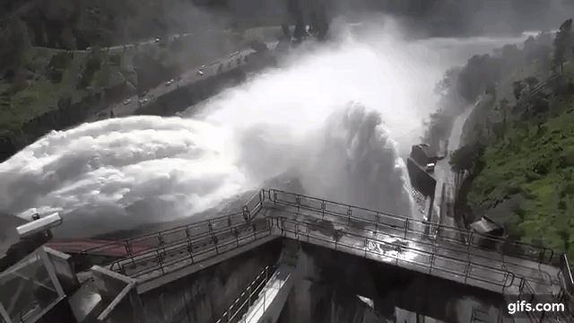
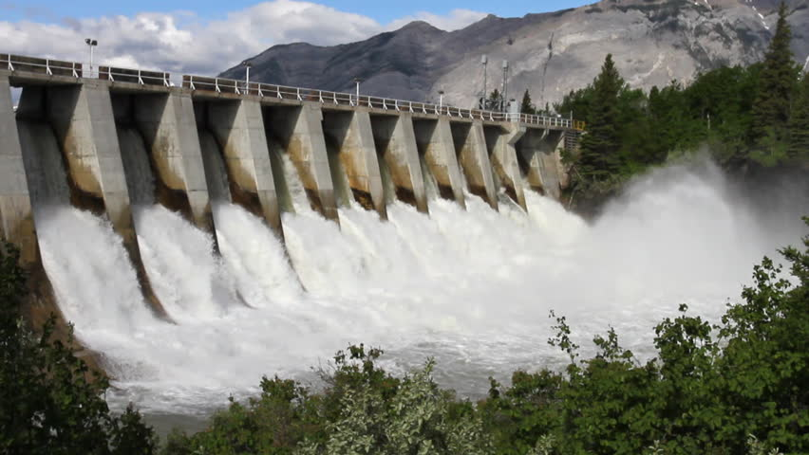
তোমরা কী বলতে পার সর্বাধিক ব্যবহৃত শক্তির উৎস কী?
সর্বাধিক ব্যবহৃত শক্তির উৎস পানির স্রোত।
তোমরা কী জান পানির স্রোত থেকে কীভাবে বিদ্যুৎ উৎপাদন করা হয়?
পানির স্রোত জেনারেটরের সাথে যুক্ত টারবাইন ঘোরায় এবং বিদ্যুৎ উৎপাদন করে।

Slide 11
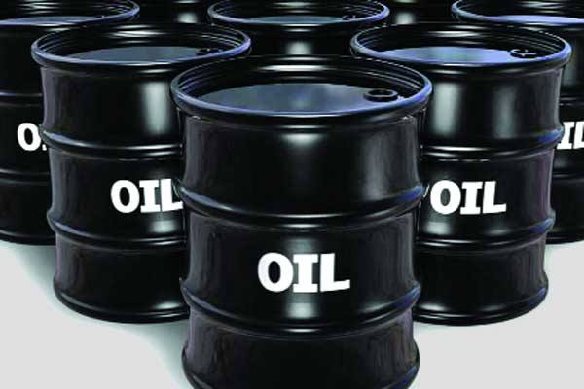
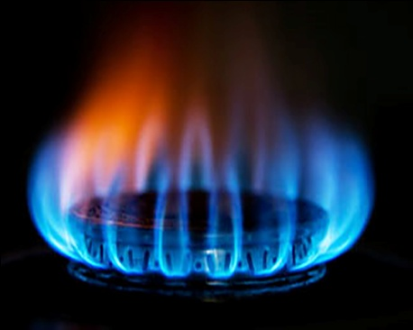
নিচের ছবিগুলো দেখ এবং ভালোভাবে লক্ষ কর।
ছবিতে আমরা কী দেখতে পাচ্ছি?
তেল, কয়লা, প্রাকৃতিক গ্যাস এগুলো কোন ধরণের জ্বালানী তোমরা বলতে পার?
তেল
কয়লা
প্রাকৃতিক গ্যাস
এগুলো অনবায়নযোগ্য শক্তির উৎস। এগুলোকে জীবাশ্ম জ্বালানি বলে।

Slide 12
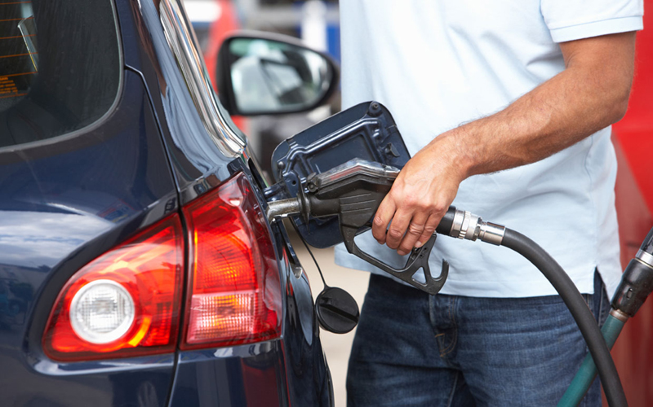
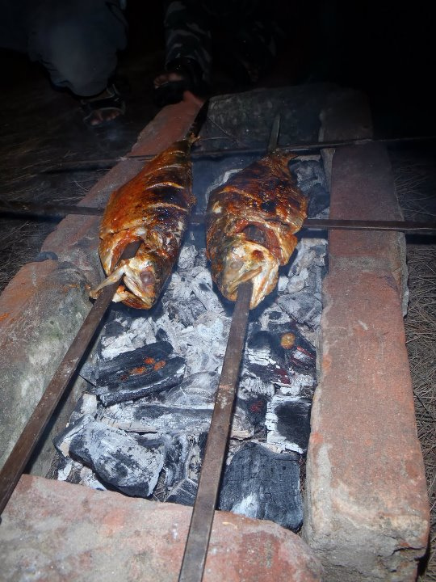
তোমরা কী বলতে পার তেল, কয়লা, প্রাকৃতিক গ্যাস কীভাবে ব্যবহার করা হয়?
এগুলো পোড়ালে তাপ উৎপন্ন হয়, যা খাবার রান্না করতে, যানবাহন চালাতে, বিদ্যুৎ উৎপাদন করতে ব্যবহার করতে ব্যবহার করা হয়।

Slide 13
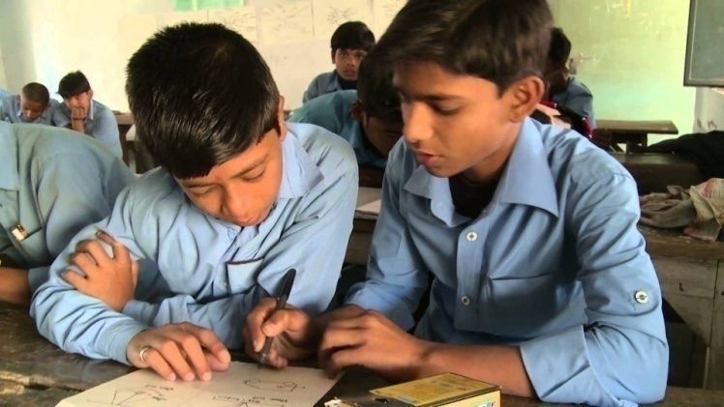
জোড়ায় কাজ
১। কোন যন্ত্রের মাধ্যমে সূর্যের আলোকে বিদ্যুৎশক্তিতে রুপান্তর করা হয়?
২। বায়ুপ্রবাহ ও পানির স্রোত কী উৎপাদনে ব্যবহার হয়?

Slide 14
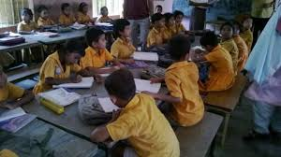
দলীয় কাজ
নিচের ছক অনুযায়ী প্রত্যেকটির ২টি করে ব্যবহার লেখ।
শক্তির উৎস | ব্যবহার
তেল
কয়লা
প্রাকৃতিক গ্যাস

Slide 15
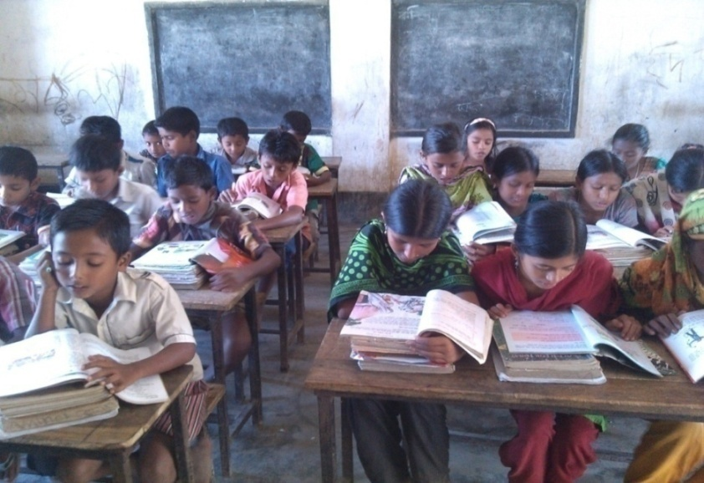
পাঠ্যবই সংযোগ
তোমার প্রাথমিক বিজ্ঞান বইয়ের ৫২ পৃষ্ঠা খুলে মনোযোগ সহকারে পড়।

Slide 16
সঠিক উত্তরে টিক (∙) চিহ্ন দাও।
এসো উওরগুলো মিলিয়ে নেই।
১। নিচের কোনটি সূর্যের আলোকে বৈদ্যুৎতিক শক্তিতে রুপান্তর করতে পারে?
ক. জেনারেটর খ.উইন্ডমিল গ.সৌর প্যানেল ঘ. গ্যাসের চুলা
২।শক্তির সর্বাধিক ব্যবহৃত উৎস কোনটি?
ক. বায়ুপ্রবাহ খ. পানিরস্রোত গ. সূর্যের আলো ঘ.প্রাকৃতিকগ্যাস
৩। নিচের কোন প্রাকৃতিক সম্পদটি নবায়ণযোগ্য?
ক. তেল খ. প্রাকৃতিক গ্যাস গ. সূর্যের আলো ঘ. কয়লা
∙
∙
∙

Slide 17
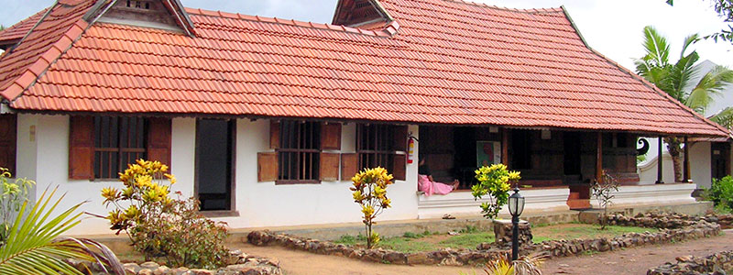
বাড়ির কাজ
তোমার চারপাশে প্রাকৃতিক সম্পদ ব্যবহার করে কী কী শক্তি উৎপাদন করা হয় তা লেখ।

Slide 18
সবাইকে ধন্যবাদ

